Slide 1
ЗАДЪЛЖЕНИЯ НА ЮРИДИЧЕСКИТЕ ЛИЦА ЗА РАЗДЕЛНО СЪБИРАНЕ НА ОТПАДЪЦИ НА ТЕРИТОРИЯТА НА ОБЩИНА ВАРНА
ОБЩИНА ВАРНА

Slide 2
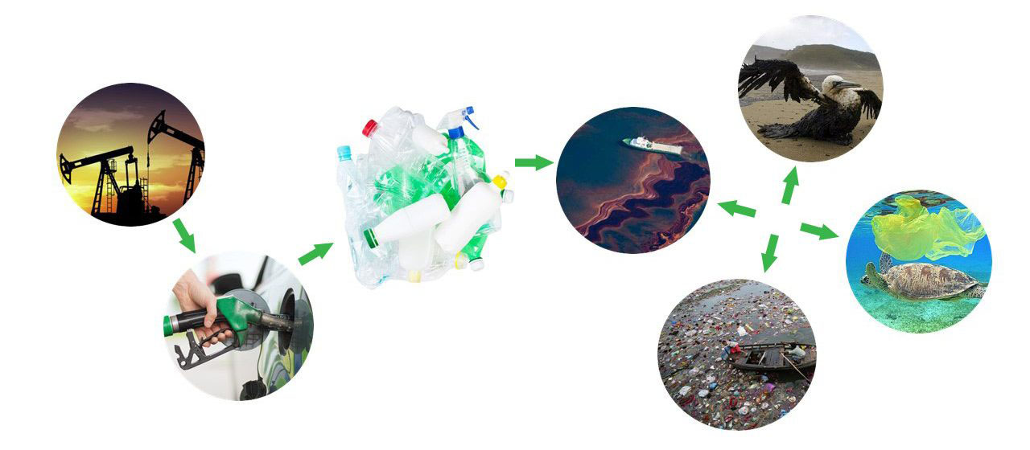
ОБЩИНА ВАРНА
Ползвателите на търговски обекти, производствени, стопански и административни сгради във всички населени места на територията на община Варна са длъжни:
да събират разделно образуваните от дейността им отпадъци на територията на обекта;
да преприемат всички мерки за недопускане смесването на оползотворими с неоползотворими отпадъци.

Slide 3

ОБЩИНА ВАРНА
Юридическите лица са задължени:
да имат сключен договор, издаден от РИОСВ, с лица, които притежават документ по чл.35 от Закона за управление на отпадъците.
договорът трябва да е за съответната дейност и отпадъци, генерирани от нея, със съответния код съгласно Наредбата за класификация на отпадъците.

Slide 4

ОБЩИНА ВАРНА
Ползвателите на търговски обекти, производствени, стопански и административни сгради във всички населени места на територията на община Варна са длъжни да съхраняват:
договори;
кантарни бележки;
приемно-предавателни протоколи;
покупко-изплащателни сметки и др.
При проверка от контролните органи с тях се удостоверява предаването на разделно събраните отпадъци.

Slide 5

ОБЩИНА ВАРНА
Не се допуска:
Замърсяването с отпадъци на териториите за обществено ползване, улици, тротоари, площади, зони за отдих, тревни площи, междублокови пространства;
Използването от търговските обекти на съдовете за разделно събиране на отпадъци (жълт и зелен контейнер);
Смесването на разделно събрани отпадъци с други отпадъци по начин, затрудняващ последващото им рециклиране;
Изхвърлянето на разделно събрани отпадъци в съдовете за смесен битов отпадък.

Slide 6

ОБЩИНА ВАРНА
Санкции:
Съгласно Наредбата за управление на отпадъците на територията на община Варна:
от 1 400 до 4 000 лв. се наказва юридическо лице, което изхвърля неопасни отпадъци на неразрешени за това места;
от 10 000 до 50 000 лв. се наказва юридическо лице за изхвърляне на опасни отпадъци на неразрешени за това места;

Slide 7

ОБЩИНА ВАРНА
При неизпълнение на предписание, дадено в констативен протокол от длъжностни лица, се налага имуществена санкция в размер от 2 000 до 10 000 лв.
За други нарушения на Наредбата за управление на отпадъците на територията на община Варна, които не съставляват престъпления, на юридическите лица се налага имуществена санкция от 1 000 до 6 000 лв.
При повторно нарушение размерът на имуществената санкция е в двоен размер.

